Slide 1
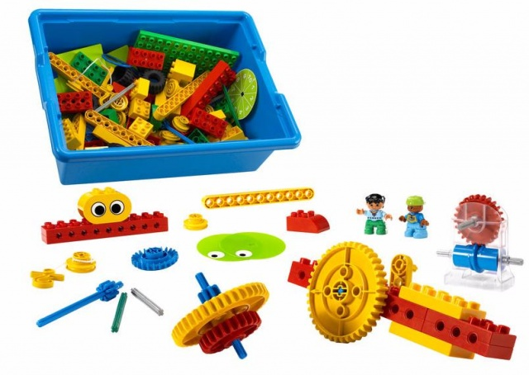
Занятие
по робототехнике
1 класс
Lego Educational
«Первые механизмы»

Slide 3
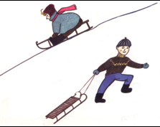
Пословица
Любишь кататься –
люби и саночки возить.

Slide 4
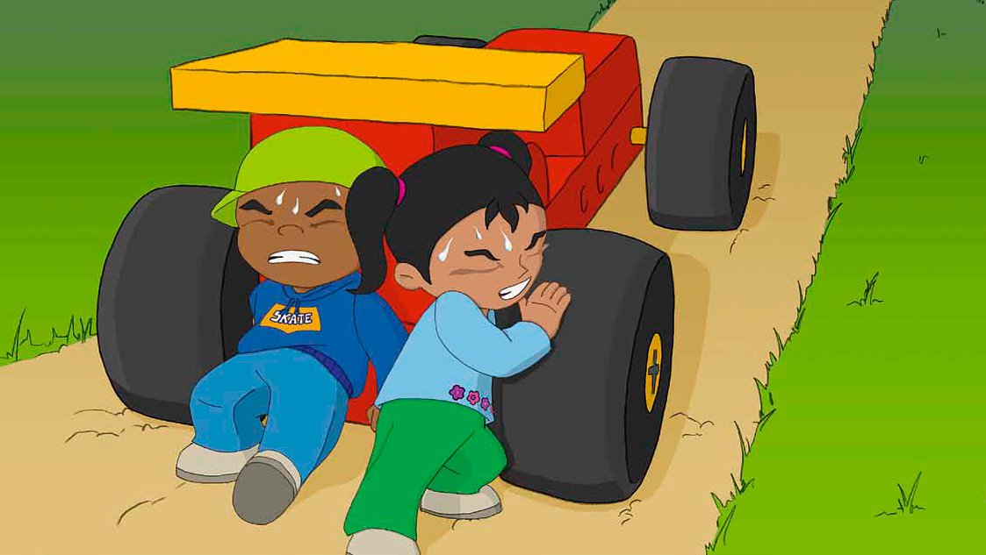

Slide 5
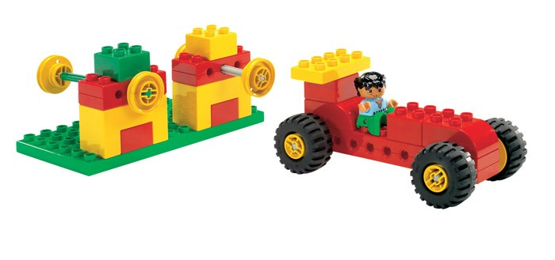

Slide 6
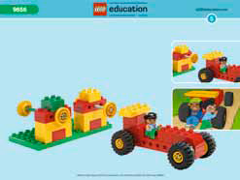
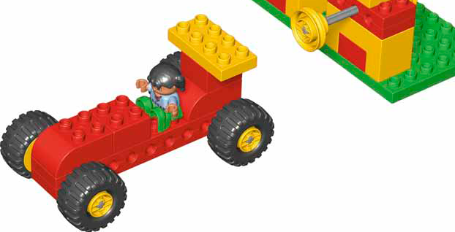
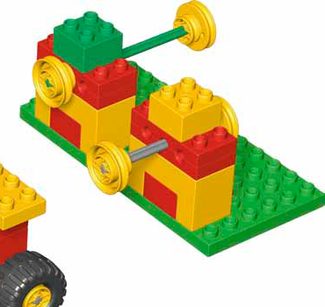
Конструирование
Соберите по инструкции № 5 машину и пусковую установку
Удостоверьтесь, что колеса свободно вращаются и не трутся о бока машины.

Slide 7
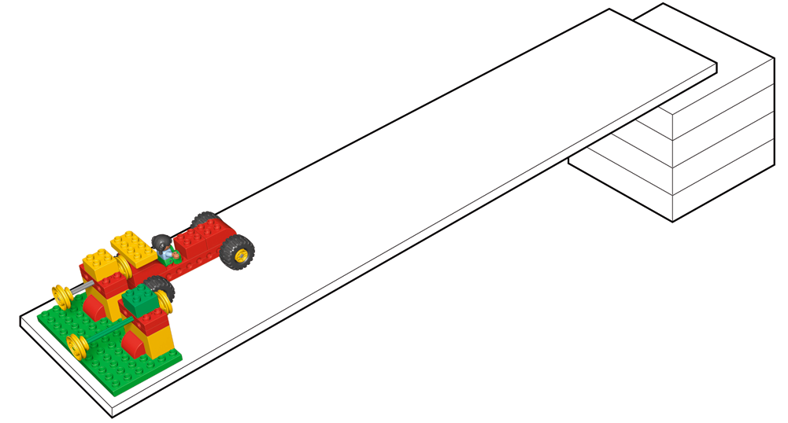
Экспериментальная горка
Поместить пусковую установку у подножия наклонной плоскости и зафиксировать её.

Slide 9
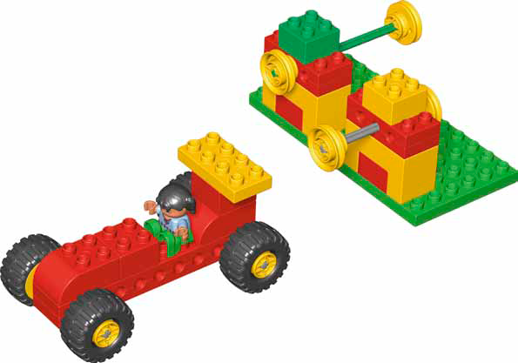
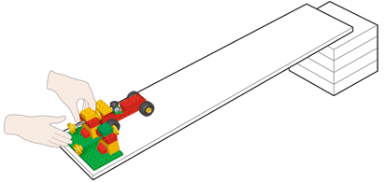
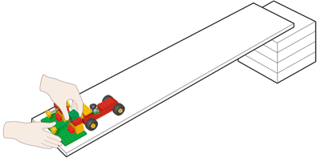
Пусковая установка для машинок
Наше предположение Что получилось
А
В
БЛИЗКО
БЛИЗКО
ДАЛЕКО
ДАЛЕКО

Slide 10
Состязание : Кто дальше?

Slide 11
Что влияет на дальность запуска машины?
сила толчка (длина оси)
наклон (угол)
трение по поверхности

